Slide 1
Kubernetes (K8S)
Cloud Team
2020.03.06

Slide 2
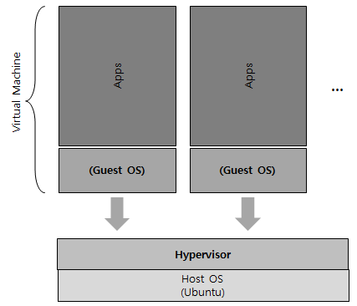
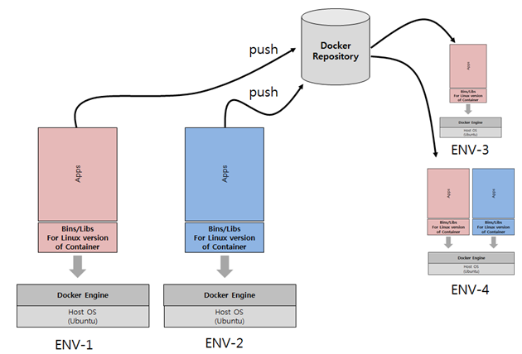
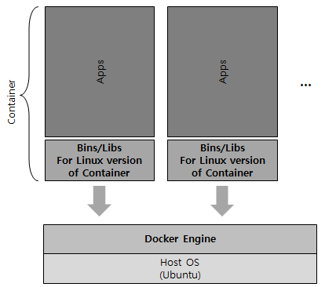
Docker
Docker
https://bcho.tistory.com/805
Docker는 Linux 기반의 Container RunTime 오픈소스 LinuX Container (LXC)
lxc는 container를 실행시켜주는 runtime으로, 앞에서 설명한것과 같이 VM과 비슷한 기능을 제공하지만, 실제 수행에 있어서, guest os (container)를 마치 VM처럼 isolate해서 수행해주는 기능을 제공
이러한 스케쥴링 뿐만이 아니라 컨테이너가 정상적으로 작동하고 있는지 체크하고 문제가 있으면 재 기동등을 해주고, 모니터링, 삭제관리등 컨테이너에 대한 종합적인 관리를 해주는 환경이 필요한데, 이를 컨테이너 운영환경이라고 한다

Slide 3
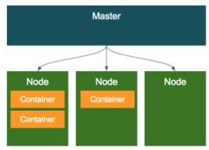
Docker
클러스터 전체를 관리하는 컨트롤러로써 마스터가 존재하고, 컨테이너가 배포되는 머신 (가상머신이나 물리적인 서버머신)인 노드가 존재
가장 기본적인 구성단위가 되는 기본 오브젝트(Basic object)와, 이 기본 오브젝트(Basic object) 를 생성하고 관리하는 추가적인 기능을 가진 컨트롤러(Controller) 로 이루어짐
Object Spec
오브젝트들은 모두 오브젝트의 특성 (설정정보)을 기술한 오브젝트 스펙 (Object Spec)으로 정의가 되고, 커맨드 라인을 통해서 오브젝트 생성시 인자로 전달하여 정의를 하거나 또는 yaml이나 json 파일로 스펙을 정의할 수 있다.
Basic Object
쿠버네티스에 의해서 배포 및 관리되는 가장 기본적인 오브젝트는 컨테이너화되어 배포되는 애플리케이션의 워크로드를 기술하는 오브젝트로 Pod,Service,Volume,Namespace 4가지가 있다.
Pod는 컨테이너화된 애플리케이션, Volume은 디스크, Service는 로드밸런서 그리고 Namespace는 패키지명

Slide 4
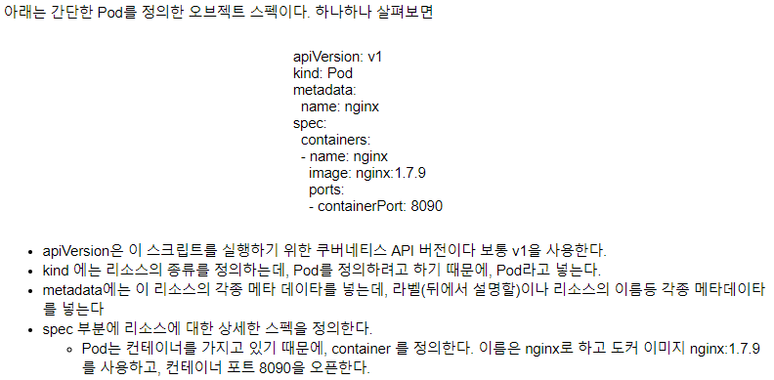
Docker
Pod
Pod 는 쿠버네티스에서 가장 기본적인 배포 단위로, 컨테이너를 포함하는 단위
쿠버네티스의 특징중의 하나는 컨테이너를 개별적으로 하나씩 배포하는 것이 아니라 Pod 라는 단위로 배포하는데, Pod는 하나 이상의 컨테이너를 포함한다.
Volume
Pod가 기동할때 디폴트로, 컨테이너마다 로컬 디스크를 생성해서 기동되는데, 이 로컬 디스크의 경우에는 영구적이지 못하다. 즉 컨테이너가 리스타트 되거나 새로 배포될때 마다 로컬 디스크는 Pod 설정에 따라서 새롭게 정의되서 배포되기 때문에, 디스크에 기록된 내용이 유실된다.
Service
Pod와 볼륨을 이용하여, 컨테이너들을 정의한 후에, Pod 를 서비스로 제공할때, 일반적인 분산환경에서는 하나의 Pod로 서비스 하는 경우는 드물고, 여러개의 Pod를 서비스하면서, 이를 로드밸런서를 이용해서 하나의 IP와 포트로 묶어서 서비스를 제공한다.
Pod의 경우에는 동적으로 생성이 되고, 장애가 생기면 자동으로 리스타트 되면서 그 IP가 바뀌기 때문에, 로드밸런서에서 Pod의 목록을 지정할 때는 IP주소를 이용하는 것은 어렵다. 또한 오토 스케일링으로 인하여 Pod 가 동적으로 추가 또는 삭제되기 때문에, 이렇게 추가/삭제된 Pod 목록을 로드밸런서가 유연하게 선택해 줘야 한다. 그래서 사용하는 것이 라벨(label)과 라벨 셀렉터(label selector) 라는 개념이다.

Slide 5
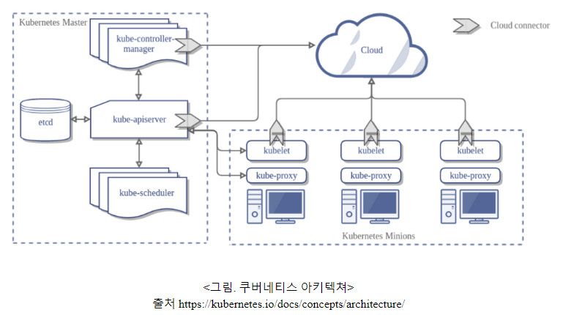
Docker
1

Slide 6
Docker
1

Slide 7
Docker
1

Slide 8
Docker
1

Slide 9
Docker
1

Slide 10
Docker
1

Slide 11

THANK YOU

